Slide 1
Reporte del Estado de la Educación Adventista del Séptimo Dia
Lisa Beardsley-Hardy, PhD, MPH
Directora de Educación
Asociación General de los Adventistas del Séptimo Dia

Slide 2
¿Por qué debe la Iglesia Ofrecer
Educación Adventista?
Para redimir y restaurar la imágen de Dios en los estudiantes y prepararlos para el servicio en esta vida y la venidera.

Slide 3
Miembros de Iglesia que han recibido algo de
Educación Adventista
AAlgo = 47.42%
Nada = 52.58%

Slide 4
Miembros de Iglesia que no recibieron
Educación Adventista(por División)
DIA

Slide 5
Años de Educación Adventista de
Los Pastores de la Iglesia
13 años o más 14%
Ninguno 8%
9-12 años 16%
1- 4 años 26%
5-8 años 36%

Slide 6
Prioridades
2015-2020
Acceso para el Estudiante
Docentes Enfocados en la Misión
Liderazgo
Identidad y Misión Adventista

Slide 7
Identidad y Misión Adventista
Funcionar en el marco de una cosmovisión bíblica y procurar una significativa integración de fe y aprendizaje en todas las disciplinas
Dar a la Biblia y el Espíritu de Profecía el rol fundamental que les corresponde en el funcionamiento de la escuela
Educar a la persona completa dentro del marco de una educación balanceada y redentora, que desarrolla la habilidad de“pensar y actuar”, y restaura en los estudiantes la imágen de su Creador (Education, p. 17)

Slide 8
Identidad y Misión Adventista
A través de los procesos de evaluación de la AAA y el IBE/IBMTE:
Se promueve y resguarda el fundamento Adventista en todos los niveles educativos, particularmente en los programas profesionales y de post-grado
Se adhiere a la filosofía Adventista de la educación, la educación a distancia, los cursos intensivos para alumnos semipresenciales, y las sedes (campus) urbanas
Se promueve la excelencia académica, enfocándose en el mejoramiento continuo, con objetivos mesurables de una cultura de calidad
Se desarrolla e implementa un plan maestro espiritual, apropiado para el nivel y el tipo de estudiantes (vea KPIs tales como estudio bíblico)
Se promueve el uso de libros de texto que estén en armonía con la filosofía Adventista de la educación

Slide 9
Acceso para el Estudiante
Asociarse con otros departamentos de la AG (Capellanía, Ministerio Infantil, Jóvenes, Ministerio de Familia) para incrementar, en todas las divisiones, el acceso de todos los estudiantes ASD a la educación Adventista. Para lograr esto debemos promover:
Remover barreras para incrementar el porcentaje de matrícula Adventista en las escuelas Adventistas.
Modelos sustentables de educación accesible;
Monitorear la preparación de futuros docentes y reclutar docentes y demás personal (en linea con nuestro tercer gol);
Expandir la membresía de la Red de Profesionales Adventistas (http://apn.adventist.org)

Slide 10
Número de Escuelas
Número de Docentes
Número de Estudiantes
Division/ Attached Union | Number of Schools |  |  |  |  | Number of Teachers |  |  |  |  | Number of Students
 | Prim. | Sec. | W.Tr. | Tert. | Totals | Prim. | Sec. | W.Tr. | Tert. | Totals | Prim. | Sec. | W.Tr. | Tert. | Totals
ECD | 1,491 | 725 | 12 | 7 | 2,235 | 13,275 | 8,534 | 128 | 680 | 22,617 | 465,472 | 145,152 | 2,402 | 13,291 | 626,317
EUD | 36 | 17 | 2 | 8 | 63 | 332 | 267 | 30 | 149 | 778 | 2,747 | 2,243 | 170 | 781 | 5,941
ESD | 18 | 12 | 1 | 2 | 33 | 113 | 138 | 2 | 49 | 302 | 906 | 554 | 20 | 806 | 2,286
IAD | 373 | 251 | 1 | 13 | 638 | 3,906 | 3,063 | 11 | 1,290 | 8,270 | 65,173 | 43,261 | 186 | 15,872 | 124,492
NAD | 872 | 249 | 0 | 13 | 1,134 | 2,748 | 3,929 | 0 | 4,516 | 11,193 | 22,561 | 27,829 | 0 | 24,469 | 74,859
NSD | 22 | 19 | 0 | 5 | 46 | 256 | 682 | 0 | 310 | 1,248 | 4,776 | 8,249 | 0 | 7,796 | 22,801
SAD | 584 | 330 | 0 | 18 | 932 | 11,835 | 5,420 | 0 | 3,543 | 20,798 | 229,324 | 58,213 | 0 | 29,293 | 316,830
SPD | 314 | 71 | 3 | 4 | 392 | 2,285 | 1,020 | 24 | 184 | 3,513 | 51,727 | 16,041 | 553 | 3,785 | 72,106
SID | 303 | 168 | 4 | 7 | 482 | 2,539 | 2,730 | 92 | 199 | 5,560 | 87,510 | 54,378 | 1,191 | 7,574 | 150,653
SUD | 107 | 158 | 19 | 9 | 293 | 3,528 | 5,629 | 184 | 555 | 9,896 | 46,975 | 153,590 | 1,566 | 3,760 | 205,891
SSD | 681 | 176 | 1 | 18 | 876 | 3,080 | 1,986 | 18 | 1,108 | 6,192 | 54,482 | 27,502 | 162 | 17,861 | 100,007
TED | 32 | 27 | 4 | 5 | 68 | 332 | 218 | 20 | 190 | 760 | 2,378 | 1,144 | 140 | 1,588 | 5,250
WAD | 864 | 129 | 7 | 4 | 1,004 | 7,616 | 3,021 | 66 | 727 | 11,430 | 153,014 | 45,321 | 1,776 | 15,453 | 215,564
MENA | 8 | 4 | 0 | 1 | 13 | 120 | 74 | 0 | 28 | 222 | 1,865 | 469 | 0 | 201 | 2,535
WORLD TOTALS Dec. 31, 2015 | 5,705 | 2,336 | 54 | 114 | 8,209 | 51,965 | 36,711 | 575 | 13,528 | 102,779 | 1,188,910 | 583,946 | 8,166 | 142,530 | 1,923,552
Notes:
Tabla 1 Resúmen Mundial de ScEscuelas, Docentes y Estudiantes, diciembre 31, 2015

Slide 11
El Mundo Adventista y las Grandes Ciudades
Para Junio 30 del 2013:
Población Mundial = 7,134 billones
Miembros de Iglesia= 17,994,120
Proporción de miembros en la población= 396.4 a 1
Población Mundial Urbana= 1,704,240,000 (apróximadamente)
Miembros de Iglesia Urbanos= 3,111,801 (estimado)
Proporción de miembros en la población urbana= 547.7 a 1

Slide 12
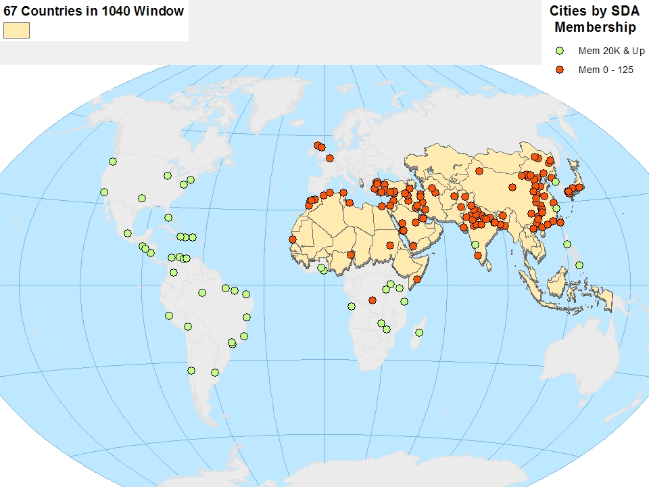
Somos especialmente débiles en las grandes ciudades de la ventana 10/40 y de Europa

Slide 13
Proliferación de Títulos Profesionales y de Post-grado
MA/MS, MBA, MSA, MPH, MSN,
MSW, MDiv, MEd, MArch, MSCLS,
MAT, MMUS, MAPMin, MAYM, MTh,
MOT, MSD, DScPT, DPT, DSc,
DrPH, OTD, PsyD, , PharmD, DDS,
EdD, MD, MBBS, DMin, ThD, PhD ¡y hay más!

Slide 14
Estudiantes que son Miembros de Iglesia
Jóvenes/adultos jóvenes ASD* que asisten a Colegios y Universidades ASD
74,298
5,944,930
Jóvenes/adultos jóvenes*
Que son miembros de iglesia
Estadísticas de diciembre, 2012, 2013
*16-31 años de edad
Notes:
http://www.uis.unesco.org/Library/Documents/fs10-trends-tertiary-education-sub-saharan-africa-2010-en.pdf
Al final del 2013 la membresía era 18,143,745. Globalmente, en 2013, 33.62 % de los miembros de iglesia encuestados, tenían entre 16-30 años. Como usted recordará, esto no cubrió las trece divisiones pero incluyó las más grandes y, lo que es importante, incluyó la DNA y la DTE cuyas poblaciones están envejeciendo. También incluyó África y América Latina, cuyas poblaciones son muy jóvenes, de manera que la encuesta es representativa. Extrapolando este porcentaje, significaría que habían 6,099,927 ASDs en la edad de 16-30 años. Al final del 2013, habían 3,434,080 miembros de iglesia en el software de ACMS. De estos, 1,095,865 tenían edades comprendidas entre 16-30 años - 31.91%. El hecho de que el porcentaje es casi el mismo, significa por supuesto, que las dos bases de datos derivadas de manera diferente, se refuerzan mutuamente, y eso dá confianza en la figura. Si extrapolamos este porcentaje significaría que habían
5,789,933 ASDs en edades de 16-30 años. Esto indica que 32 o 33% de los miembros de iglesia tienen edades entre 16-30 años, lo que se traduce en alrededor de 5.8 a 6.1 millones de jóvenes. El número 5,944,930 es el promedio de 5,789,933 y 6,099,927. 74,298 de los 136,711 o 54% de la matrícula total terciaria es ASD.

Slide 15
Estudiantes que son Miembros de Iglesia y Asisten a Instituciones no ASD
Jóvenes/adultos jóvenes ASD* que asisten a Colegios y Universidades ASD
74,298
1,471,384
Jóvenes/adultos jóvenes*
Que son miembros de iglesia y asisten a instituciones no ASD
Statistics from December, 2012, 2013
*16-31 años de edad
Notes:
http://www.uis.unesco.org/Library/Documents/fs10-trends-tertiary-education-sub-saharan-africa-2010-en.pdf
Al final del 2013 la membresía era de 18,143,745. Globalmente, en el 2013, 33.62 % de los miembros de iglesia encuestados tenían entre 16-30 años. Como usted recordará, esto no cubrió las trece divisiones pero incluyó las más grandes y, lo que es importante, incluyó la DNA y la DTE cuyas poblaciones están envejeciendo. También incluyó África y América Latina, cuyas poblaciones son muy jóvenes, de manera que la encuesta es representativa. Extrapolando este porcentaje, significaría que habían 6,099,927 ASDs en la edad de 16-30 años. Al final del 2013, habían 3,434,080 miembros de iglesia en el software de ACMS. De estos, 1,095,865 tenían edades comprendidas entre 16-30 años - 31.91%. El hecho de que el porcentaje es casi el mismo, significa por supuesto, que las dos bases de datos derivadas de manera diferente, se refuerzan mutuamente, y eso dá confianza en la figura. Si extrapolamos este porcentaje significaría que habían
5,789,933 ASDs en edades de 16-30 años. Esto indica que 32 o 33% de los miembros de iglesia tienen edades entre 16-30 años, lo que se traduce en alrededor de 5.8 a 6.1 millones de jóvenes. El número 5,944,930 es el promedio de 5,789,933 y 6,099,927. 74,298 de los 136,711 o 54% de la matrícula total terciaria es ASD.

Slide 16
Apn.Adventist.org
Red de Profesionales Adventistas
 | To begin, please select your language

Slide 17
Estadísticas Mundiales de la Educación Adventista(12/31/15)
 | Escuelas | Docentes | Estudiantes
Primaria | 5,705 | 51,965 | 1,188,910
Secondaria | 2,336 | 36,711 | 583,946
Entrenamiento | 54 | 575 | 8,166
Terciaria | 114 | 13,528 | 142,530
Totales | 8,209 | 102,779 | 1,923,552

Slide 18
Docentes Enfocados en la Misión
Expandir la capacidad de todos los docentes para lograr los propósitos redentores de la educación Adventista y modelar los valores y el estilo de vida Adventista, e incrementar, donde fuera necesario, el porcentaje de docentes ASD que trabajan en el sistema.
Propiciar la inducción y el desarrollo de todos los docentes en el área de fe y aprendizaje
Incrementar el acceso a la Revista Educación Adventista
Respaldar a los docentes de religión y teología, y fortalecer su rol
Ofrecer conferencias regionales sobre fe y aprendizaje, evaluación de planes espirituales maestros, filosofía de la educación Adventista, etc.
Promover la educación como un llamado, certificación y comisión
Añadir al Manual series para docentes

Slide 19
Porcentaje de Docentes ASD en las Escuelas ASD
Primaria
Secundaria
Entrenamiento
Terciaria
Tendencia

Slide 20
Porcentaje de Estudiantes ASD en las Escuelas ASD

Slide 21
Liderazgo
Fortalecer el liderazgo y la administración, y demostrar responsabilidad y una gestión efectiva a través de un robusto proceso institucional de toma de decisiones, sustentado por artículos científicos, manuales, y talleres de entrenamiento.
Asegurarse que los líderes de la educación, conocen los materiales y recursos que la iglesia produce, en cuatro idiomas principales.

Slide 22
Liderazgo
Conferencias LEAD
Entrenamiento de post-grado para el liderazgo de la iglesia, especialmente en la Universidad de Andrews, AIIAS y AUA
Fortalecer la educación ministerial y teológica a través de el manual IBMTE
Entrenamiento para directivos
Conferencias regionales “LEAD” en el 2017, pero necesita hacerse más para desarrollar liderazgo, en particular para el nivel Pre/K-12.

Slide 23
Reconocimiento
Rick McEdwards, Presidente, Unión Africana del Noreste, Jerry Chase, Mdiv, Especialista en información geográfica, Asociación General de los Adventistas del Séptimo Dia y David Trim, Ph.D., F.R.Hist.S., Director de Archivos, Estadísticas, e Investigación, Asociación General de los Adventistas del Séptimo Dia
Toda la información reportada proviene de los informes estadísticos anuales de la Iglesia Adventista del Séptimo Dia, excepto por los estimados de la cantidad de ASDs matriculados en educación terciaria fuera del sistema educativo Adventista.

Slide 24
Preguntas y Discusión
¿Qué son modelos sustentables de educación accesible?
Sin margen no hay misión. ¿Cómo puede la misión estar balanceada con la necesidad por un margen (límite, borde)?

